Slide 1
Девиз Всемирного дня прав потребителей в 2023 году:
«Расширение прав и возможностей потребителей посредством перехода к потреблению экологически чистой энергии и продукции»

Slide 2



Стратегией экологической безопасности Российской Федерации на период до 2025 года, утвержденной Указом Президента РФ от 19 апреля 2017 г. № 176 установлены
Цели государственной политики в сфере обеспечения экологической безопасности:
- сохранение и восстановление природной среды,
- обеспечение качества окружающей среды, необходимого для благоприятной жизни человека и устойчивого развития экономики,
- ликвидация накопленного вреда окружающей среде вследствие хозяйственной и иной деятельности в условиях возрастающей экономической активности и глобальных изменений климата.
Одна из задач для достижения целей Стратегии является: эффективное использование природных ресурсов, повышение уровня утилизации отходов производства и потребления.

Slide 3

Рациональное потребление направлено на повышение эффективности использования ресурсов и развитие справедливой торговли при одновременном снижении уровня бедности и предоставлении каждому возможности иметь хорошее качество жизни, доступ к еде, воде, энергии, медицине и многим другим благам.

Slide 4

Таким образом, повышение уровня потребления - та задача, выполнение которой зависит от самого человека-потребителя!
Какой же он, рациональный потребитель?
Рациональный потребитель-это потребитель, всегда максимизирующий полезность!
РАЦИОНАЛЬНЫЙ потребитель так управляет своими расходами на приобретение товаров и услуг, чтобы получить максимальное "удовлетворение",
или МАКСИМАЛЬНУЮ ПОЛЕЗНОСТЬ.

Slide 5

Рациональный потребитель бережно относится к экологии!

Slide 6

Рациональный потребитель экономит воду и электроэнергию!

Slide 7

Рациональный потребитель сортирует мусор!

Slide 8
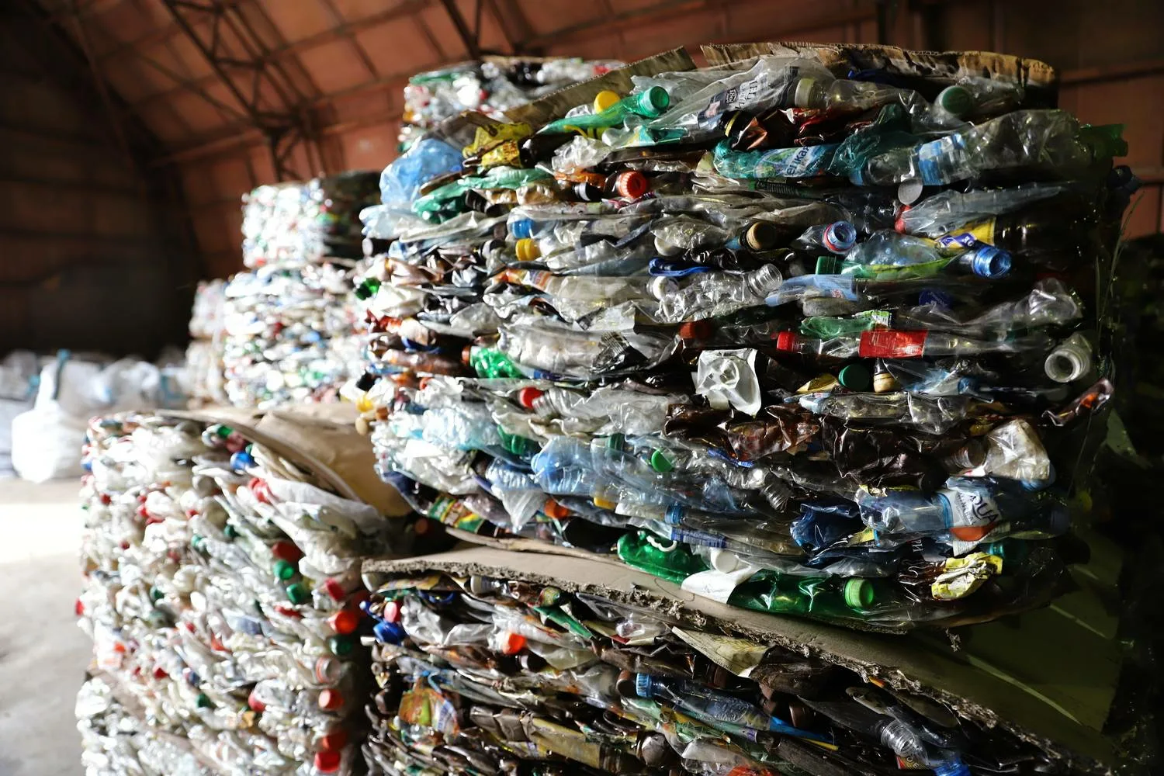
Рациональный потребитель сдает вторсырье на переработку!

Slide 9

Рациональный потребитель соблюдает принципы здорового питания!

Slide 10

Рациональный потребитель выбирает органическую продукцию!

Slide 11
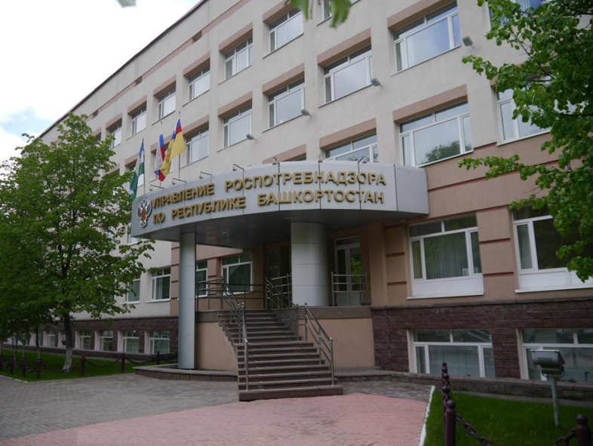

Потребитель знает куда обращаться за защитой нарушенных прав!

